Slide 1
대구시 구획별 미세먼지 예측을 통한
도로 비산먼지 청소 구역 추천
IoT Hackathon KISTI 2017
*임동진, *임진우, **유완수
*강원대학교 컴퓨터정보통신공학과
**강원대학교 경영학과

Slide 2

INDEX
1. 서론
2. 주제 선정 이유
3. 데이터 현황 및 전처리
4. 분석 및 분석 결과
5. 서비스 제안 및 결론

Slide 3

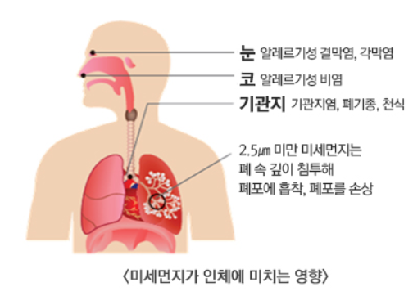
서론
서울대학교병원 건강칼럼
미세먼지의 위험성
미세먼지는 여러 가지 복합한 성분을 가진 대기 중 부유 물질이다. 대부분 자동차의 배기가스, 도로 주행과정에서 발생하는 먼지에서 발생한다. 입자의 크기와 화학적 조성이 건강 영향을 결정한다. 미세먼지의 노출은 호흡기 및 심혈관계 질환의 발생과 관련이 있으며 사망률도 증가시키는 것으로 보고되고 있다. 특히, 크기가 10마이크로미터 이하의 작은 먼지 입자들은 폐와 혈중으로 유입될 수 있기 때문에 큰 위협이 된다.
환경부
도로 재비산먼지의 유해성
도로 재비산먼지는 Al, K, Ca 등의 지각물질에 기인하는 자연적 성분 외에도 배출가스, 타이어 및 브레이크 마모 등에 의해 발생되는 Cd, Pb, Cr 등 유해한 인위적 성분을 포함하여 일반 먼지에 비해 더욱 인체에 해롭다. 또한, 입자가 미세하여 코 점막을 통해 걸러지지 않고 폐(뇌)까지 직접 침투해 천식과 폐암 등의 호흡기질환을 유발하며 교통·산업·건설 활동이 많은 대도시에서 발생하여 인체 건강에 피해를 준다.

Slide 4
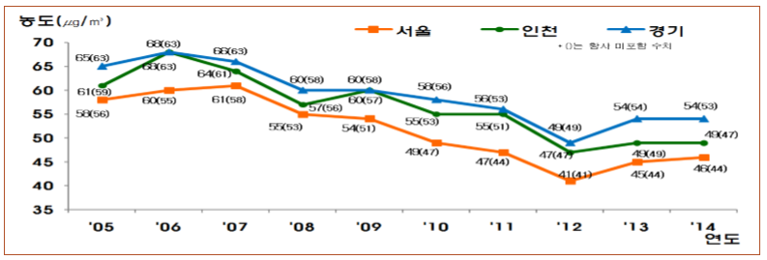
서론
구글에서 미세먼지 검색 빈도 증가
전반적으로 감소 추세이나 WHO 권고기준(20㎍/㎥)을 크게 초과
미세먼지에 대한 국민들의 관심이 증가하는 가운데 환경부는 2022년까지 국내 미세먼지 배출량의 30%를 삭감한다는 국정과제 목표 이행을 위해 2018년도 관련 예산을 대폭 증액하였다. 예산 중 '대기환경' 부문을 33.5% 늘어난 7043억원으로 편성했으며 도로청소차량 보급예산을 134억원(112대분)에서 165억원(137대분)으로 증액하였다.

Slide 5
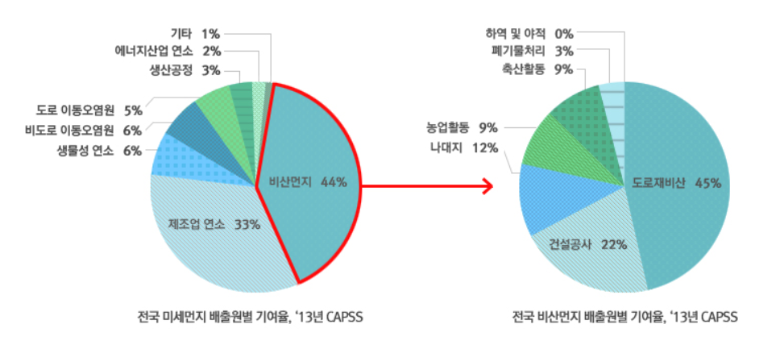

서론
국립환경과학원의 발표에 따르면 비산먼지는 2013년 전국 미세먼지 배출량 중 44%를 차지 했으며 도로 재비산먼지는 전국 비산먼지 배출량의 45%로 이는 전체 미세먼지(PM₁₀) 배출량의 20%에 해당한다.
도로 비산먼지 제거가 미세먼지 저감에 큰 역할을 할 수 있다.

Slide 6
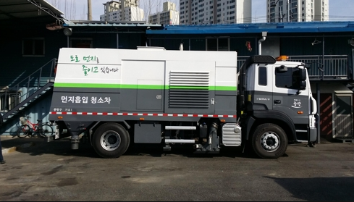
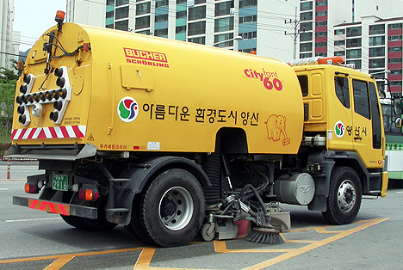
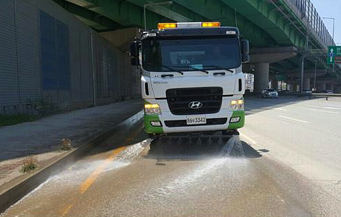
서론
도로청소차량이란 도로에 쌓여있는 비산먼지를 제거하기 위해 제작된 특수한 차량으로 세 종류의 차량이 운행되고 있다.
시장에 출시된 많은 소주 브랜드들은 차별화를 표방하는 동시에 중략
중략
분진흡입차량
노면청소차량
고압살수청소차량

Slide 7
서론
구분 | 도로연장 (km) | 총 도로청소차량 수 (세 종류의 합) | 도로청소차량 한 대당 담당 도로구간(km)
서울시 | 8,239 | 389 | 21.18
인천시 | 2,772 | 69 | 40.17
경기도 | 12,859 | 261 | 49.27
대구시 | 2,804 | 35 | 80.11
서울시를 제외한 지역은 도로청소차량이 절대적으로 부족함을 알 수 있음.
효율적인 도로 비산먼지
제거 경로가 필요.
문제점:
① 대구는 타 지역에 비해 도로 청소 한 대당 담당 도로구간의 길이가 굉장히 길다.
② 예산 부족 문제로 인하여 타 지역과 같은 수의 도로청소차량을 확보하기에는 한계가 있다.
분석 목적:
구획별 미세먼지 농도 예측을 활용한 도로비산먼지 우선 청소구획 추천 서비스를 통해
한정된 자원의 효율적인 사용을 그 최종 목적으로 함.
Notes:
미세먼지를 잡고싶다. 왜 도로청소차량?

Slide 8
주제 선정 이유
왜 도로 비산 먼지 제거에 미세먼지 예측이 필요할까?
B
A
B
A
미세먼지변화량
기존 미세먼지량
-도로 청소는 ‘앞으로 발생할 미세먼지를 줄이는 작업’이다.
-하지만, 현재 값으로 위의 목적에 맞는 결과를 알 수 없기 때문에
‘미세먼지 예측’을 통한 전ㆍ후 차이 값이 필요하다.

Slide 9
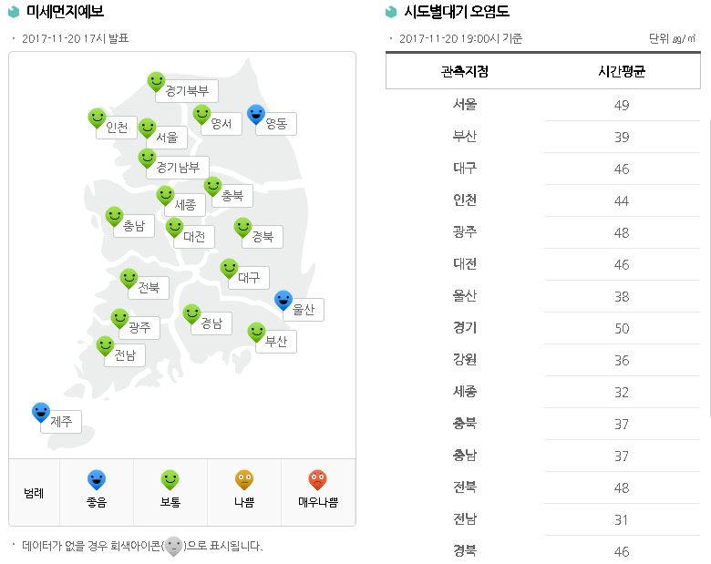
주제 선정 이유
왜 구획 분석을 진행하는가?
일반적으로 미세먼지 수치 현황은
너무 큰 구획단위로 제시됨
이와 같은 자료들은 미세먼지 저감 정책이 필요하다는 것을 시사하지만, 그 지역 내에서도 특히 어떤 지역이 더 시급하게 저감 정책이 필요한지는 구체적으로 파악할 수 없다.
출처: 국립환경과학원, 대기질 정보

Slide 10
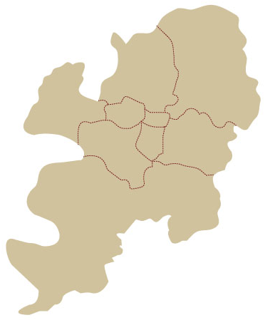


주제 선정 이유
어떻게 구획 단위의 분석을 할 수 있을까?
기존의 고정식 대기질 측정소와 다르게 ‘KISTI 이동형 도시 센싱’의 IOT Data는
실시간으로 Data를 산출할 수 있고, 택시가 직접 이동하면서 Data를 수집하기 때문에 구획별 Data 확보가 가능하다.
고정식 대기질 측정소:
특정지역의 측정 값이
전체를 대표한다.
KISTI 이동형 도시 센싱:
택시가 이동하면서 좌표를
가진 미세먼지 Data를 산출하기 때문에 전지역의 Data를 알 수 있다.

Slide 11
데이터 현황 및 전처리
IOT
데이터
<KISTI 이동형 도시 환경 센싱 Data(대구)>
- 기상 요소: 온도, 습도
- 대기 오염도: NO2, SO2, CO, VOC, PM2.5
- 종속 변수: PM10
외부
데이터
<미세먼지 농도에 영향을 미치는 속성>
- 지하철역 수
- 비산먼지 발생 사업장
- 미세먼지 배출 사업장

Slide 12


데이터 현황 및 전처리
전체 데이터
*구획 지정 및 데이터 추출
이상치 처리
**결측치 처리
분석 Data Set 생성
Target 지역 선정
*구획 지정 및 데이터 추출
구획 선정
긴 시간 단위로 Data 규합
주변 구획을 이용한 평균치 삽입
결측 시점의 이전 시간 데이터를 가져옴
**결측치 처리

Slide 13
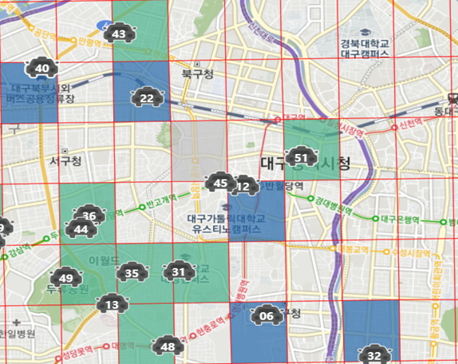
분석 및 분석 결과
분석 프로세스
분석하고자 하는 Target
지역을 구획으로 나눈다.
실시간 IOT Data의
좌표를 통해서 Target
지역의 Data를 가져온다.
지역별 특성 Data를
Join하여
분석 Data Set 구축
Model 구성
순환 신경망을 통한
구획별 미세먼지 농도 예측
Target 지역의 구획별 비산먼지
위험도를 도출한다.

Slide 14
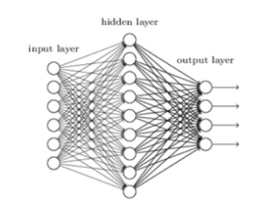
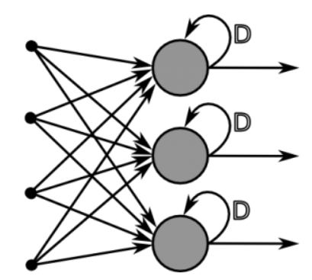
분석 및 분석 결과
알고리즘
일반 신경망
순환 신경망

Slide 15
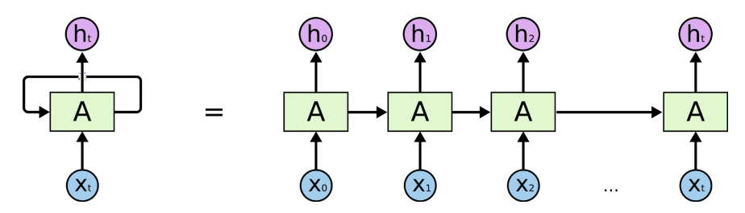
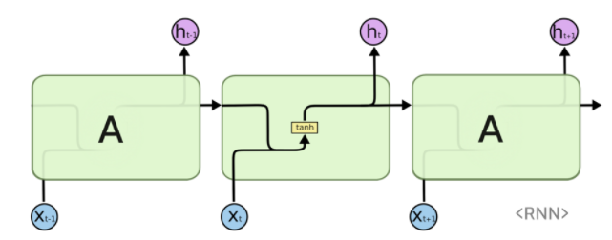
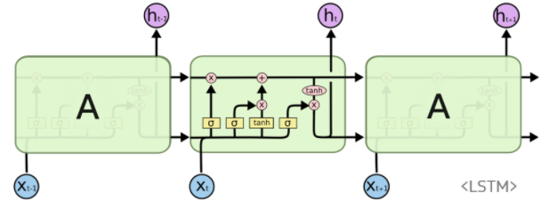
분석 및 분석 결과
알고리즘

Slide 16
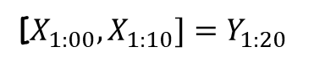
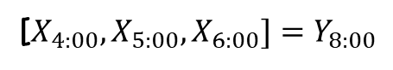
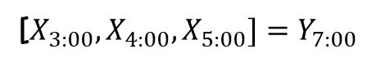
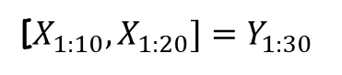
분석 및 분석 결과
학습데이터 예시
Look_back : 현재 시점에서 얼마나 과거의 데이터를 학습 데이터로 사용할 것인지.
Timestep : 현재 시점에서 얼마나 미래의 데이터를 정답 데이터로 설정할 것인지.
1
Ex) Look_back = 2, Timestep = 1
Ex) Look_back = 3, Timestep = 2
10분 단위
1시간 단위
[$X_{1:00},X_{1:10}]=Y_{1:20}$
[$X_{3:00},X_{4:00},X_{5:00}]=Y_{7:00}$
[$X_{1:10},X_{1:20}]=Y_{1:30}$
[$X_{4:00},X_{5:00},X_{6:00}]=Y_{8:00}$

Slide 17
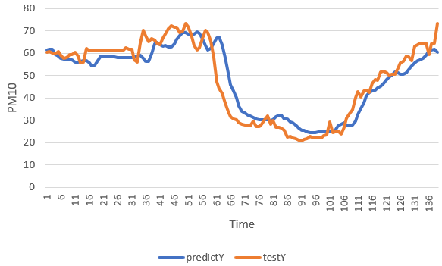
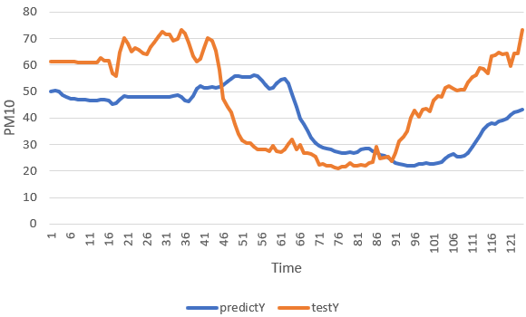
분석 및 분석 결과
10분 단위를 가지고 30분 혹은 180분 후 미세먼지를 예측한 결과
30분 후 예측
180분 후 예측

Slide 18
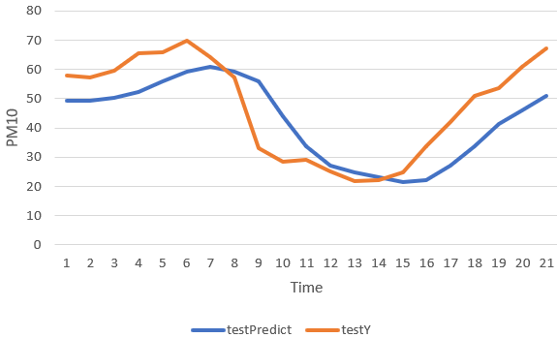
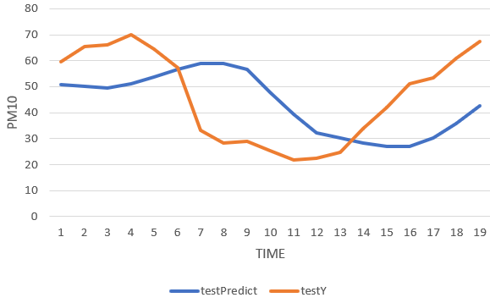
분석 및 분석 결과
1시간 단위를 가지고 1시간 혹은 3시간 후 미세먼지를 예측한 결과
1시간 후 예측
3시간 후 예측

Slide 19
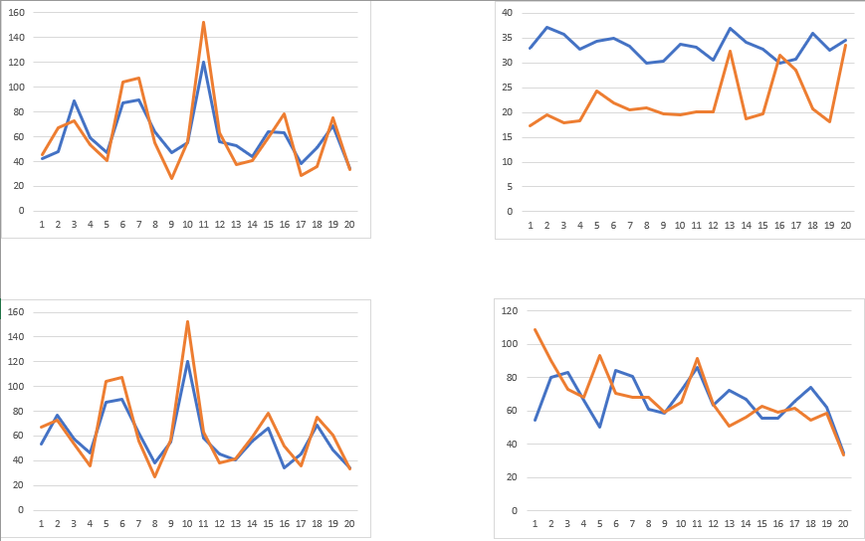
분석 및 분석 결과
해당 결과표는 1시간 후 미세먼지 예측에 대한 구획별 예측 결과이다.
ㆍㆍㆍㆍ
:
:
:
:
ㆍㆍㆍㆍ

Slide 20
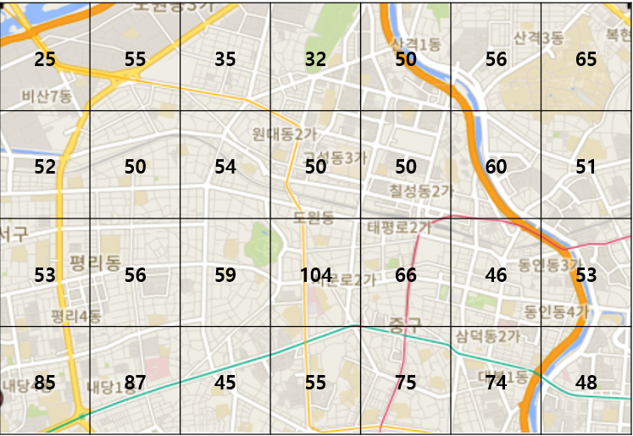
분석 및 분석 결과
실제 예측 값(11/1일 오전 6시를 기준으로 1시간 후)

Slide 21
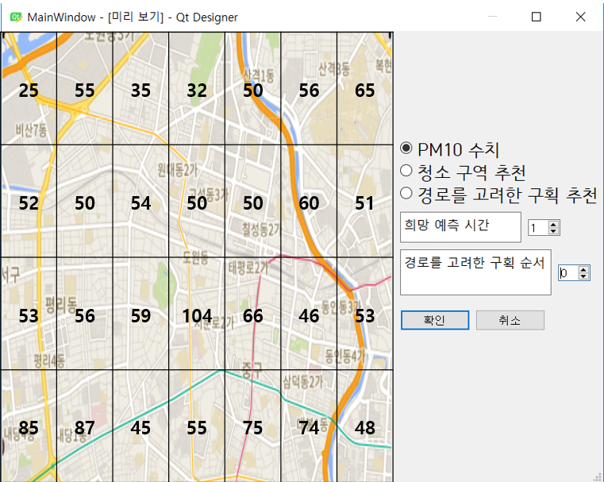
서비스 제안 및 결론

Slide 22
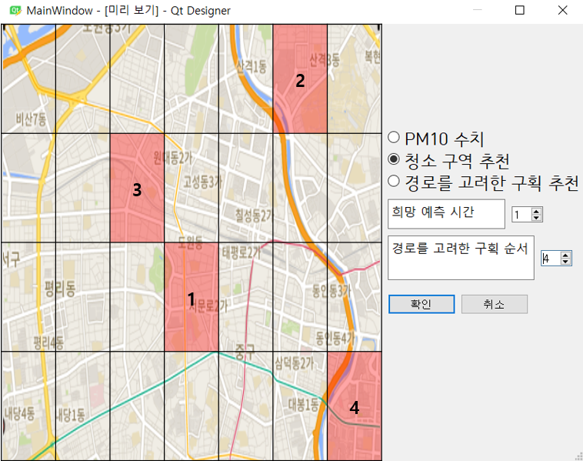
서비스 제안 및 결론

Slide 23
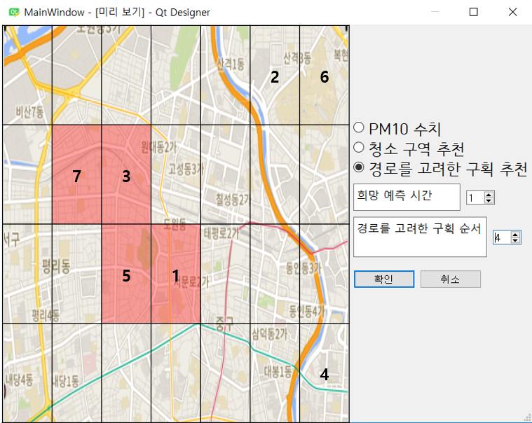
서비스 제안 및 결론

Slide 24
서비스 제안 및 결론
결론
-현재 Data는 4개월 치의 기간이 짧은 Data이기 때문에 3시간 후
미세먼지 예측은 실패하였지만, Data가 앞으로 누적되면 실현할 수
있다는 가능성을 10분 단위의 학습에서 확인할 수 있었다.
-1시간 후 미세먼지 예측 결과로 향후 서비스 구현의 가능성을 확인할 수 있었다.

